Slide 1
Abstrakte Klassen

Slide 2
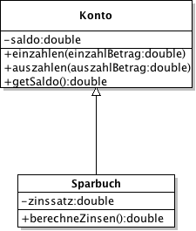
Beispiel: Oberklasse + Unterklasse

Slide 3
Beispiel: Oberklasse + Unterklasse
Sinnlos, ein Objekt
"Konto" zu erstellen
(kein Zinssatz)
Konto als "abstrakte"
Klasse realisieren

Slide 4
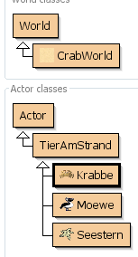
Beispiel: Oberklasse + Unterklasse
Beispiel aus Greenfoot:
Von "TierAmStrand" soll
niemals ein Objekt erzeugt
werden.

Slide 5
Definition
Klassen, von denen keine Exemplare erzeugt werden können, d. h. von denen es grundsätzlich keine Objekte geben wird, bezeichnet man als abstrakte Klassen.
[Für den Hinterkopf: Es gibt auch abstrakte Methoden! → Interface]

Slide 6
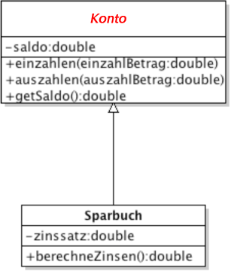
Abstrakte Klassen in UML
kursive Schreibweise

Slide 7
Abstrakte Klassen in Java
abstract class Konto {
// Attribute, Methoden
}
public class Girokonto extends Konto {
// Attribute, Methoden
}
Girokonto einGirokonto = new Girokonto();

